Slide 1
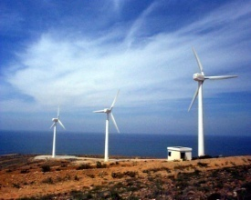

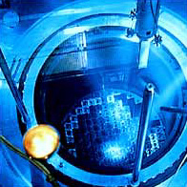

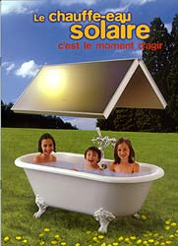
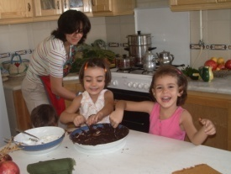
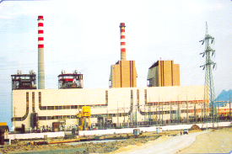
CONTRIBUTION DE LA STEG A l’EFFORT NATIONAL DE MAITRISE DE L’ENERGIE ET DE REDUCTION DES EMISSIONS DE CO₂
Atelier « Contrainte Carbone en Méditerranée »
Eurosites République, PARIS, 25 juin 2010
Par Mr. HAMROUN Adel
Ingénieur à la Direction de l’équipement de la STEG

Slide 2
Statut:
EPIC : monopole transport , distribution d’électricité et GN.
S/Tutelle MIEPME: rôle de régulateur
Mission:
Assurer et garantir l’approvisionnement du pays en électricité et GN
Préserver les ressources énergétiques nat.: optimisation, diversification et substitution.
Veiller à son équilibre financier.
PRESENTATION

Slide 3

Maîtrise de l’Énergie & réduction des GES : axe fondamental de la politique générale de la STEG
  37% de l’énergie primaire nationale est destinée à la production d’électricité
  75% des disponibilités en Gaz Naturel sont utilisées pour générer cette production

Slide 4
Les Actions:
  Amélioration de la consommation spécifique
  du parc national de production d’électricité
  2. Développement des Énergies Renouvelables pour la production d’électricité (Eolien, solaire…)
  3. Réduction des pertes du réseau électrique
  4. Programme national d’utilisation du Gaz Naturel
  5. Appui à l’Efficacité énergétique

Slide 5
1- Amélioration de la consommation spécifique du
parc de production d’électricité.
Les programmes d’équipement en moyens de production d’électricité de la STEG ont toujours été guidés par un souci :
  de Maîtrise de l’Energie ,
  de protection de l’environnement,
  de réduction des GES.
Les nouveautés technologiques introduites au fur et à mesure de l’évolution du parc de production ont permis une réduction sensible de la consommation spécifique

Slide 6
Evolution de la consommation spécifique du parc
de production d’électricité
Années
(Tep / GWh)
CC
SINGLE SHAFT
Programme
XIIème Plan
2016
215
Gannouch
225
2009
Programme ME
05/06
239
CYCLE
COMBINE
Rades
02/04
244
Sousse
95/01
262
Palier 150 MW
80/94
280
Palier 25 MW
Récupération gaz El Borma
65/80
350
Taille 15 MW
Fuel / gasoil
50/65
450

Slide 7
1- Amélioration de la consommation spécifique
(A moyen et long termes)
Prochaines centrales de base (Ghannouch en 2009, Haouaria et Bizerte en 2012/2013...) : introduction du cycle combiné mono arbre de rendement au moins égal à 57 %,
ce qui représente un gain annuel de 40 000 tep (soit 80 milles tonnes de CO₂/an) par unité par rapport aux cycles combinés existants

Slide 8
Principaux axes de Maîtrise de l’Énergie
  Amélioration de la consommation spécifique
  du parc national de production d’électricité
  2. Développement des Énergies Renouvelables pour la production d’électricité (Eolien, solaire…)
  3. Réduction des pertes du réseau électrique
  4. Programme national d’utilisation du Gaz Naturel
  5. Appui à l’Efficacité énergétique

Slide 9
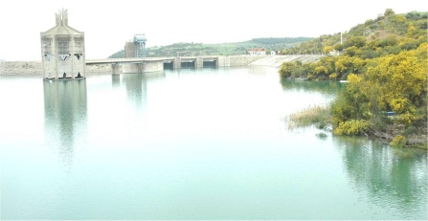
2- Développement des énergies renouvelables
Les énergies renouvelables (hydraulique + Eolien) représentent. Actuellement 2% de la production totale d’électricité en Tunisie

Slide 10
1- Parc hydraulique actuel
2- Développement des énergies renouvelables
Centrales hydroélectriques: ElAroussia, Nebeur, Fernana, Kasseb, Sidi Salem, Bouhertma et Sejnane.
Construites entre 1956 et 2003
Puissance totale installée: 66 MW

Slide 11

2- Développement des énergies renouvelables
1- Parc éolien actuel
Réalisations :
  10,56 MW en 2000 à Sidi Daoud (tranche 1)
  8,72 MW en 2004 à Sidi Daoud ( tranche 2)
  34,32 MW en 2009 à Sidi Daoud ( tranche 3)
Apport énergétique actuel
  140 GWh /an
  70 milles tonnes de CO₂/an.

Slide 12
2- Développement des Energies renouvelables à la STEG
- Hydroélectricité
Le développement de l’hydraulique dépend des ressources disponibles
Projets en cours d’étude:
  Centrales minihydrauliques
  Centrale de pompage turbinage STEP

Slide 13


2- Développement des Energies renouvelables à la STEG
Eolien
Approche fondée sur deux principes :
Production des kWh éoliens à un coût compétitif
Respect de la capacité d’absorption du réseau pour :
  Préserver la qualité et la continuité de fourniture eu égard au caractère intermittent de l’énergie éolienne .
  Tenir compte des heures creuses de la demande

Slide 14

2- Energies renouvelables/ Développement de l’éolien
2- Production des kWh éoliens à un coût compétitif:
Recours aux financements bonifiés :
(Ex. du projet de la centrale de Sidi Daoud:
taux d’intérêt est de 0.1 %
durée de remboursement est de 43 ans
période de grâce est de 24 ans)
Recours aux Mécanismes de Développement Propre (MDP) :
Vente des émissions de CO2 évité
Coût d’entretien compétitif

Slide 15

2- Energies renouvelables/ Développement de l’éolien
Développement de l’éolien
Programme 2009-2011 : 170MW
  120 MW en cours à Bizerte (mise en service: 2010_2011)
  70 MW supplémentaires (mise en service : 2012)
Apport escompté en 2012:
  Un taux de pénétration de 5% de la production thermique.
  300 milles tonnes de CO₂ évités par an

Slide 16
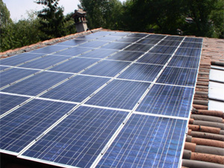
2- Energies renouvelables
- Développement de l’électricité solaire
3 MW en toits solaires PV Connectés au réseau BT 10 MW en microcentrales photovoltaïques, raccordées au réseau

Slide 17
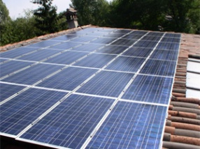
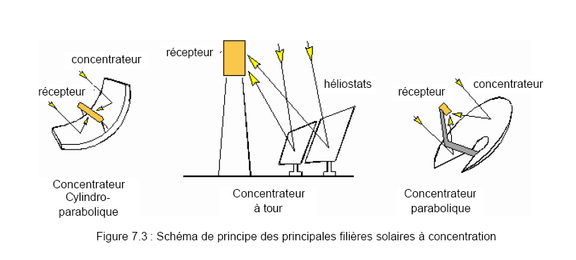
2- Energies renouvelables
- Développement de l’électricité solaire
50 MW CSP

Slide 18
Les Actions:
  Amélioration de la consommation spécifique
  du parc national de production d’électricité
  2. Développement des Énergies Renouvelables pour la production d’électricité (Eolien, solaire…)
  3. Réduction des pertes du réseau électrique
  4. Programme national d’utilisation du Gaz Naturel
  5. Appui à l’Efficacité énergétique

Slide 19
3- Réduction des pertes du réseau électrique
Mesures prises afin de réduire les pertes du réseau électrique:
- Rapprochement des centres de production et des postes source des centres de consommation
Elévation progressive des niveaux de tension du réseau
Gestion optimisée du système de production transport…
Diminution sensible des pertes techniques du réseau de
transport et de distribution

Slide 20
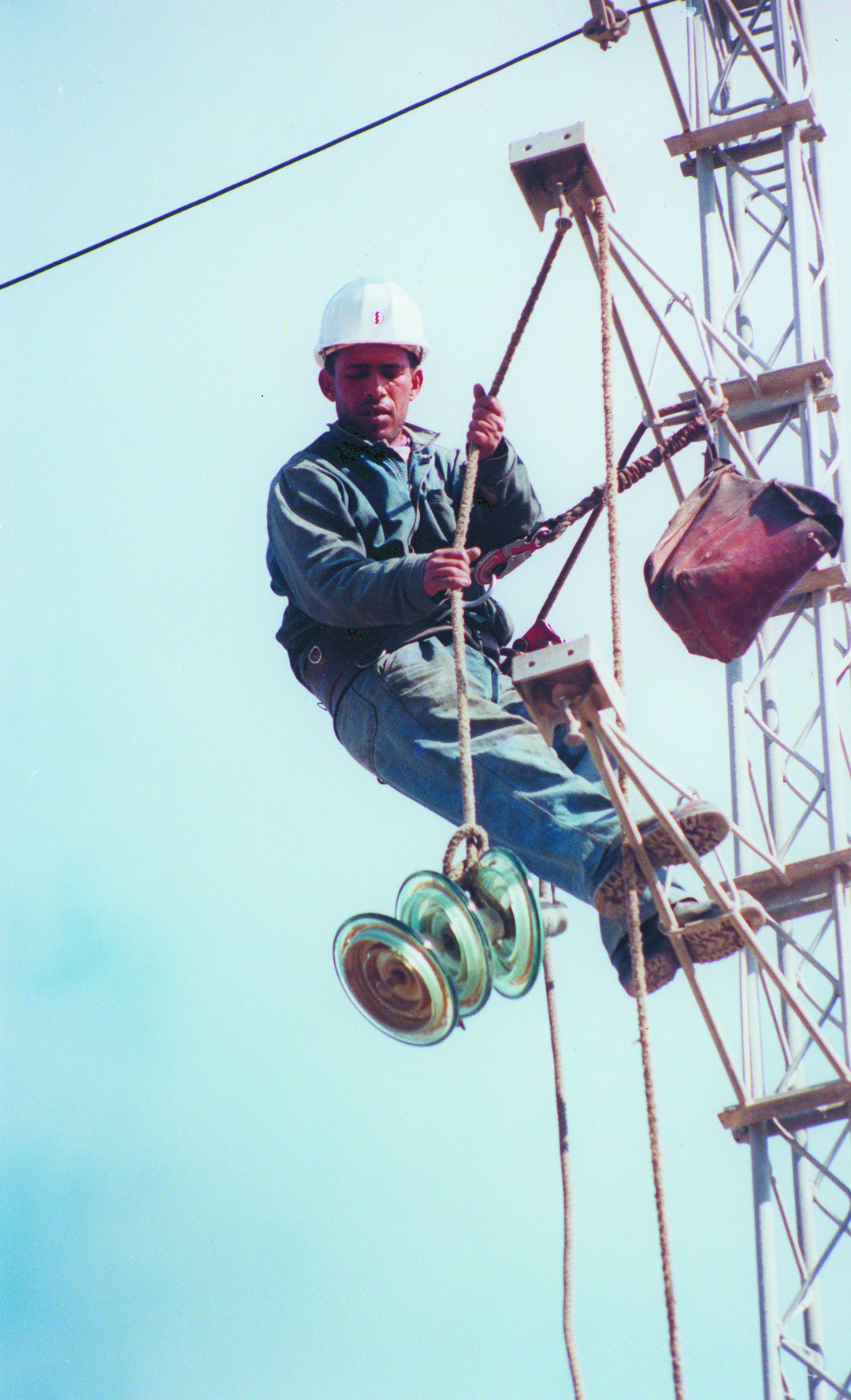
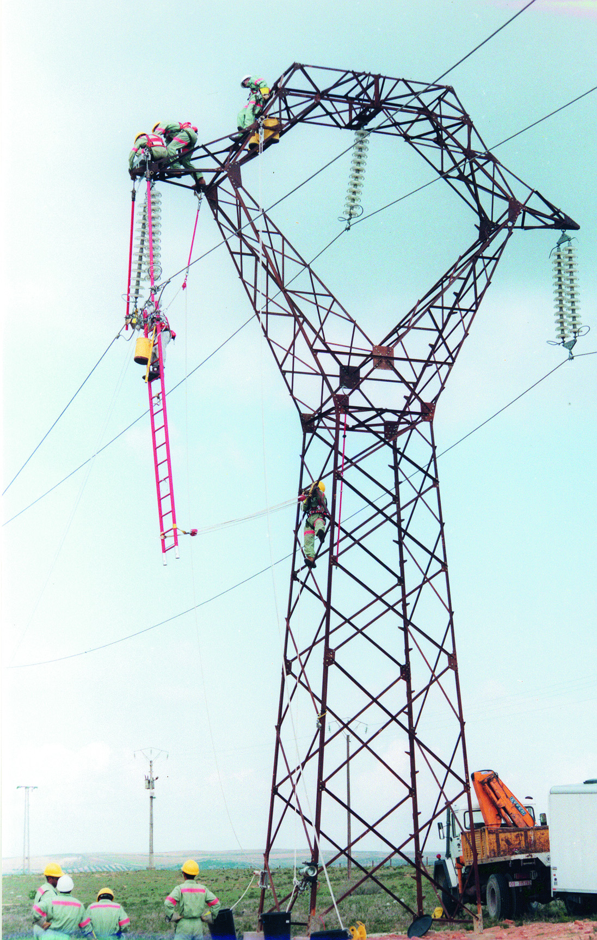
3- Réduction des pertes du réseau électrique

Slide 21
Les Actions:
  Amélioration de la consommation spécifique
  du parc national de production d’électricité
  2. Développement des Énergies Renouvelables pour la production d’électricité (Eolien, solaire…)
  3. Réduction des pertes du réseau électrique
  4. Programme national d’utilisation du Gaz Naturel
  5. Appui à l’Efficacité énergétique

Slide 22
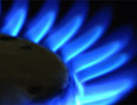

4- Promotion de l’utilisation du Gaz Naturel
- Secteur résidentiel:
500 000 clients raccordés au gaz naturel en 2009
Raccorder 50 000 clients au gaz naturel par an
- Secteur industriel: 500 installations converties au Gaz naturel

Slide 23
Les Actions:
  Amélioration de la consommation spécifique
  du parc national de production d’électricité
  2. Développement des Énergies Renouvelables pour la production d’électricité (Eolien, solaire…)
  3. Réduction des pertes du réseau électrique
  4. Programme national d’utilisation du Gaz Naturel
  5. Appui à l’Efficacité énergétique

Slide 24
5-Efficacité énergétique
Promotion du chauffe-eau solaire –(Programme PROSOL II)
Promotion des Toits Solaires PV –(Programme PROSOL Elec) :
:
Contribution de la STEG :
Garantie par la STEG d’un crédit d’une durée de 5 ans accordé à l’acquéreur du Système Solaire par la banque qui adhère au programme,
Le recouvrement des remboursements du crédit par la STEG en lieu et place du client à travers la facture de la STEG de l’acquéreur du SS.

Slide 25

STEG Energies Renouvelables
5-Efficacité énergétique
Création d’une nouvelle filiale de la STEG

Slide 26

5-Efficacité énergétique
Action spéciale de promotion des Lampes Basse Consommation (LBC)
Distribution de 100 000 LBC aux agents STEG à un prix symbolique
Octroi d’une LBC à titre gratuit pour tout nouveau client adhérant à la mensualisation
6 000 LBC à distribuer dans le cadre du prix pour la promotion du gaz
Diffusion gratuite de 1 Million de LBC aux abonnés STEG en milieu rural

Slide 27
MERCI DE VOTRE ATTENTION

